Slide 1
맥주 광고 제재로인한 국내 소비형태변화

Slide 2
2020 맥주 광고 제재
국민건강증진법 시행령 별표1(주류광고의 기준) 제1호
음주행위를 지나치게 미화하는 표현을 하지 않을 것
출처-보건복지부 주류광고 준수사항 안내

Slide 3
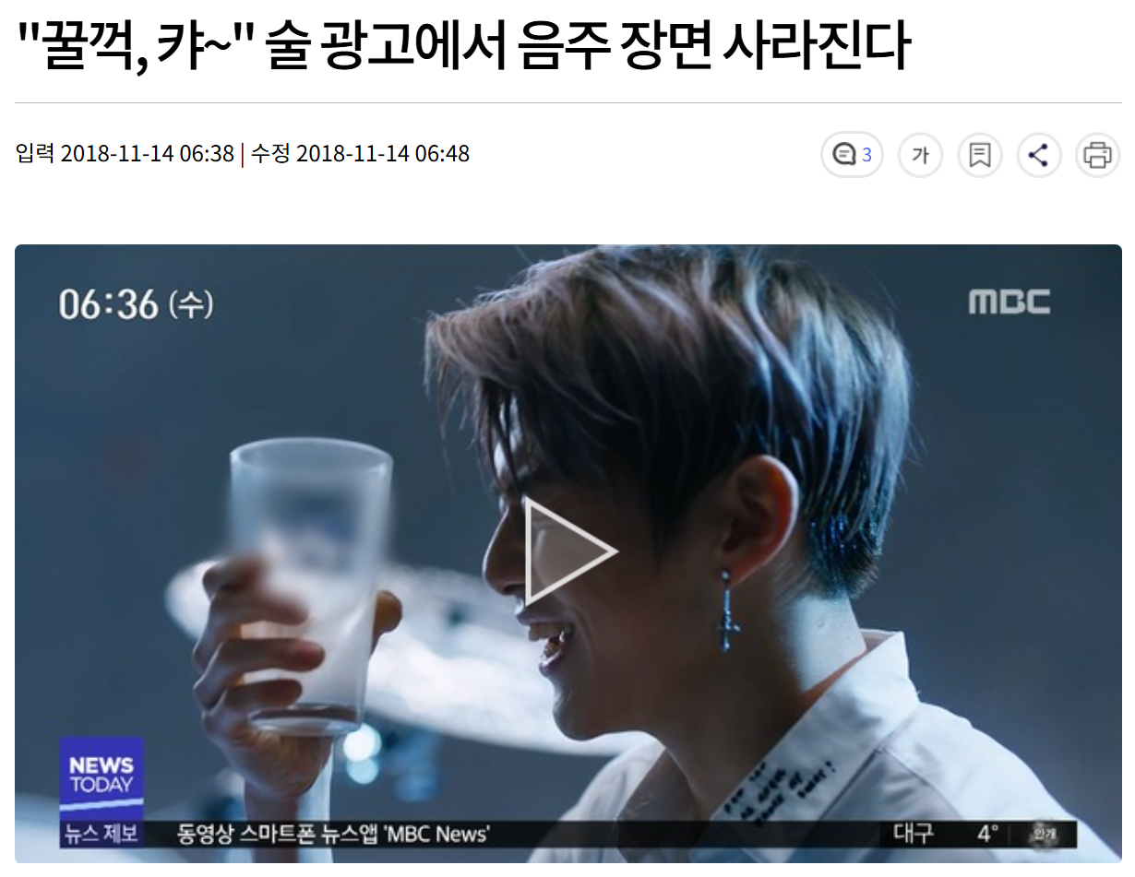
2020 맥주 광고 제재

Slide 4
맥주 광고비가 감소

Slide 5
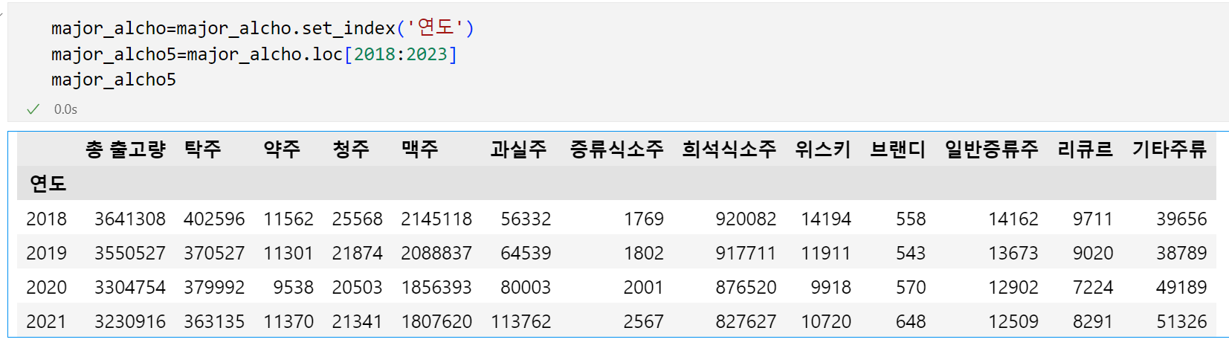
맥주소비량이 감소

Slide 6
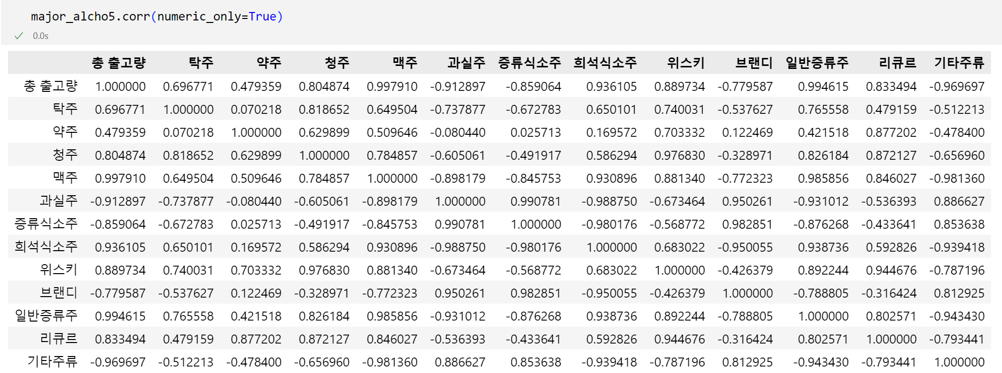
맥주소비량감소

Slide 7
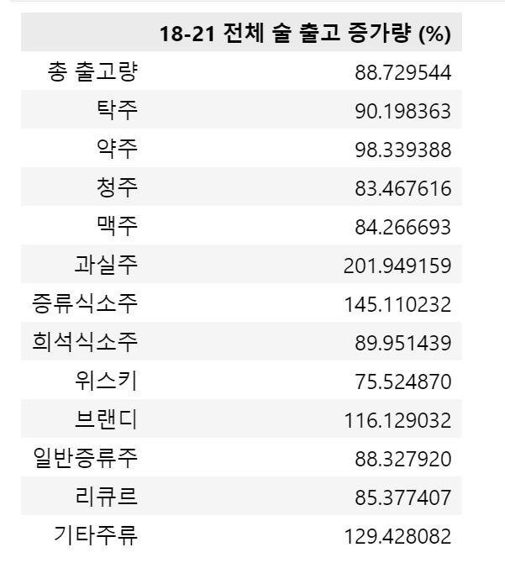
맥주 소비량이 감소

Slide 8
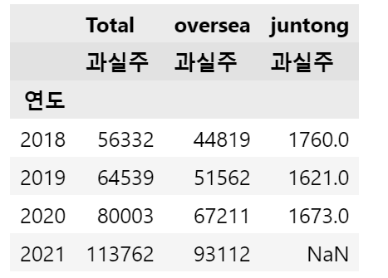
과실주는?

Slide 9
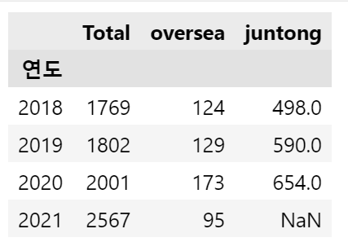
증류식 소주?

Slide 10
전통주란 무엇인가?
지역특산주로는 와인, 사이다, 브랜디 등과 같은 한국 전통식 술이 아닌 주류들도 농업회사법인에서 지역 농산물을 사용해 만들면 지역특산주로 분류되어 전통주 혜택을 받을 수 있다.

Slide 11
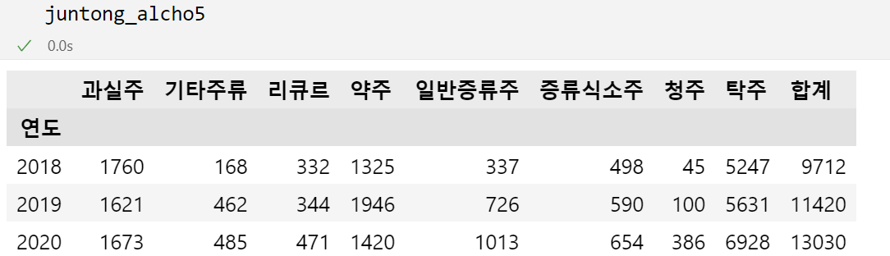
전통주 소비량 증가

Slide 12
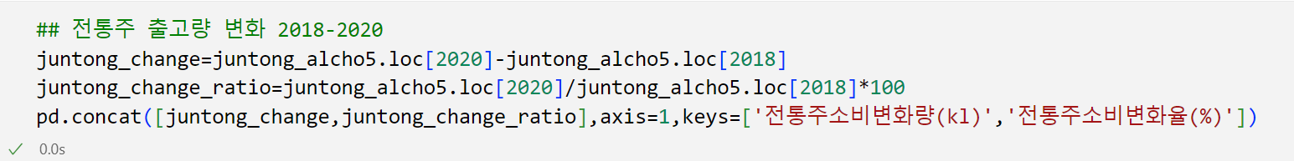
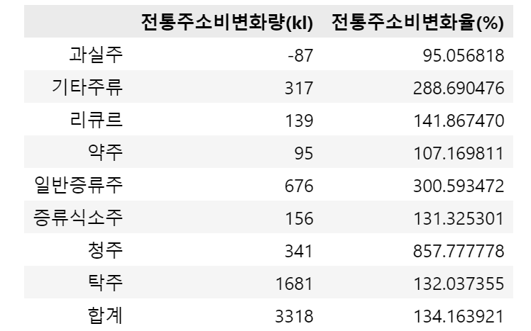
전통주 소비량 증가

Slide 13
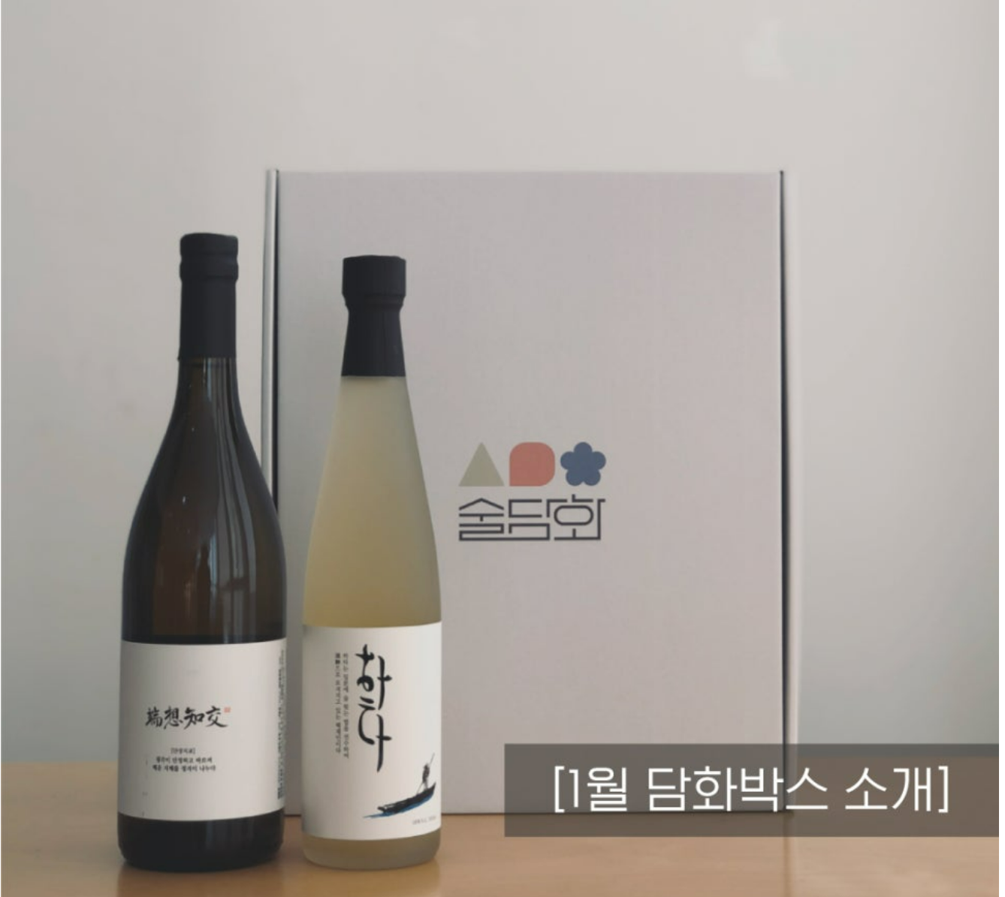

Slide 14
소규모 주류업체증가

Slide 15
전통주 수출 증가

Slide 16
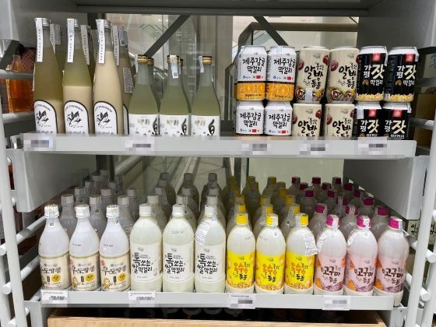
결론 ==
베트남 마트에
전시된 우리 술

